Slide 1


面向国产超算平台的程序并行优化
张兴军
计算机科学与技术学院
2019-08

Slide 2
Outline
国产超算平台
1
程序并行优化
2
流体机械数值模拟程序并行优化
4
Contents
3
问题与建议
4

Slide 3

面向国产超算平台的程序并行优化
国产超算平台
程序并行优化
流体机械数值模拟程序并行优化
问题与建议

Slide 4
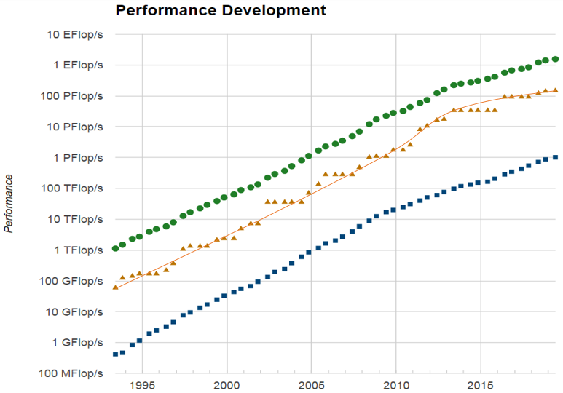
超算平台性能发展变化
148.6PFlop/s
计算能力增长2.489×10⁶倍
59.7GFlop/s
Notes:
绿色圆为性能总和；黄色三角表示Top1的性能；蓝色表示第500名的性能，从93年6月57.9GF到148.6PF，2489.11倍计算能力增长

Slide 5
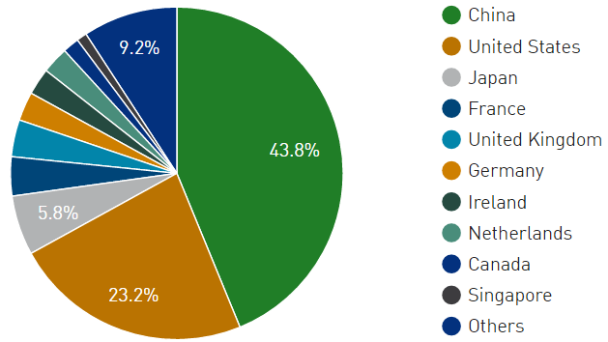
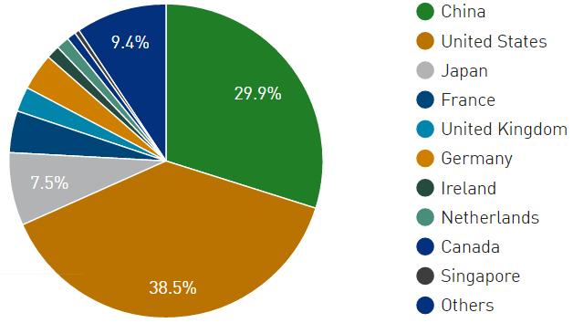
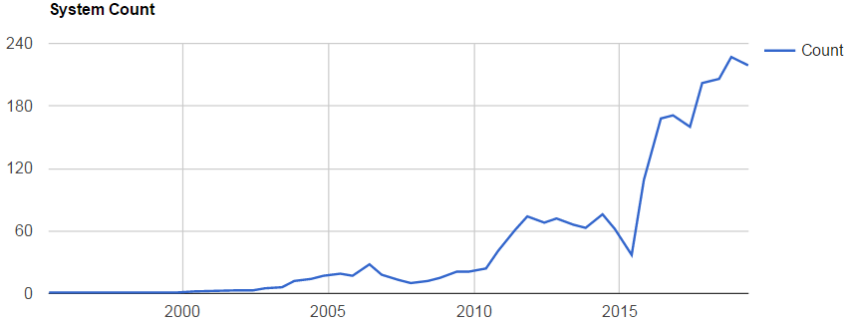
超算平台数量与性能
Countries System share
Countries Performance share
Year | System count
1995-06 | 1
2015-06 | 37
2015-11 | 109
2019-06 | 219
Notes:
China共有219套系统，占比43.8%；Rmax：465,851,778GF
United States共有116套系统，占比23.2% ；Rmax：600,014,746GF

Slide 6
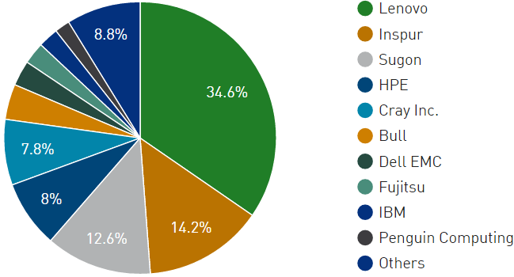
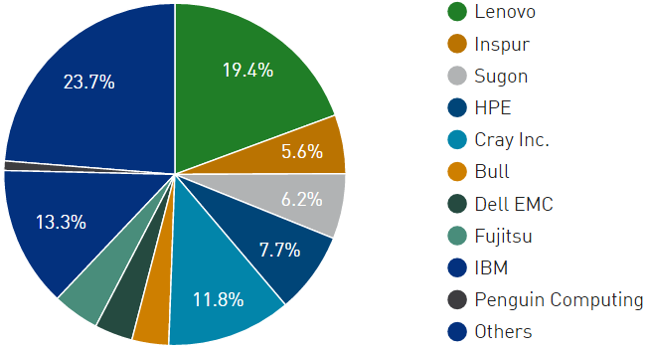
超算平台供应商
Vender System share
Vender Performance share
Notes:
在所有厂商中，Lenovo以173套系统，系统数据与性能总量均为第一；
Inspur以71套系统数量为第二，性能总量第三；
Sugon以63套，系统数量第三，性能总量第二。

Slide 7
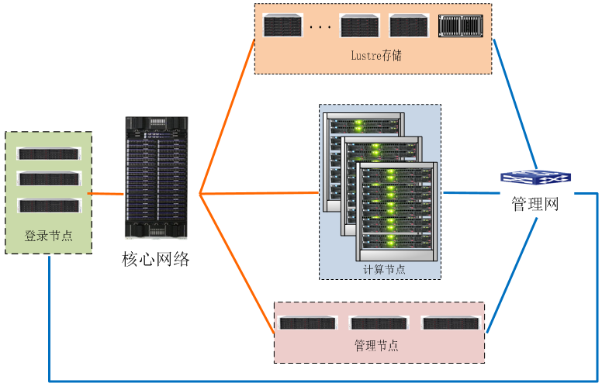
天河1A超级计算机
多阵列可配置协同并行体系结构
Processor：Xeon X5670 6C 2.93GHz
Accelerator：Fermi M2050 GPU
Top500: 87
Green 500: 192
峰值计算速度每秒4701 TFlop，持续计算速度2566 Tflop
Power Efficiency：0.635 Gflops/Watts
Time List | Top500 Rank
2010-11 | 1
2011-06 | 2
2011-11 | 2
2012-06 | 5
2012-11 | 8
2013-06 | 10
2013-11 | 12
… | …
2018-06 | 67
2018-11 | 74
2019-06 | 87

Slide 8
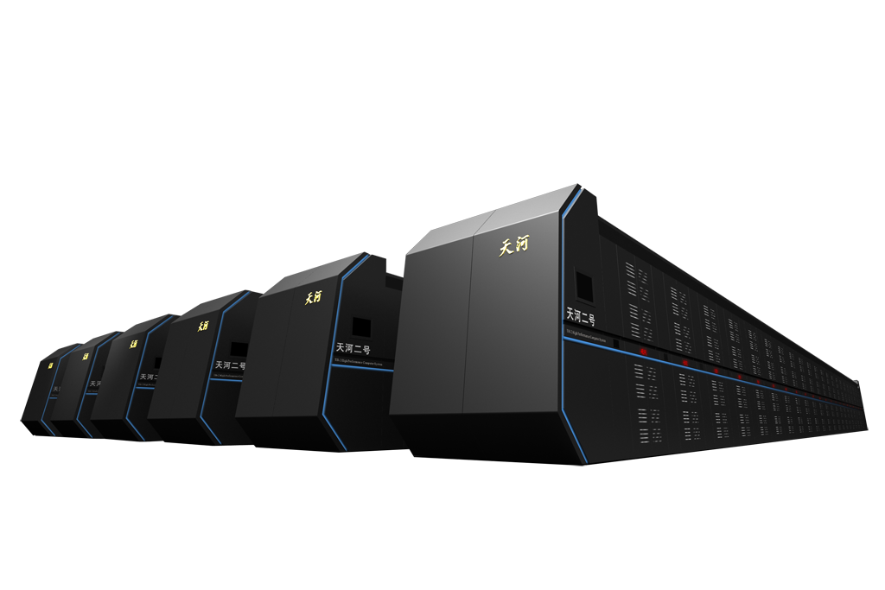
Time List | Top500 Rank
2013-06 | 1
2013-11 | 1
2014-06 | 1
2014-11 | 1
2015-06 | 1
2015-11 | 1
2016-06 | 2
… | …
2018-06 | 4
2018-11 | 4
2019-06 | 4
天河2A超级计算机
异构多态体系结构
Processor：Intel Xeon E5-2692v2 12C 2.2GHz
Accelerator：Matrix2000
Total cores：4,981,760 cores
Top500：4
Green 500: 57
峰值计算速度每秒100,678.664 TFlop，持续计算速度61,444.5 Tflop
Power Efficiency：3.325 Gflops/Watts
Compute node: CPU + MT2000
Notes:
“异构多态体系结构”，指有不同的计算模式，纯CPU，纯MIC，或者CPU+MIC混合使用，在强化科学工程计算的同时,可高效支持大数据处理、高吞吐率和高安全信息服务等多类应用需求

Slide 9
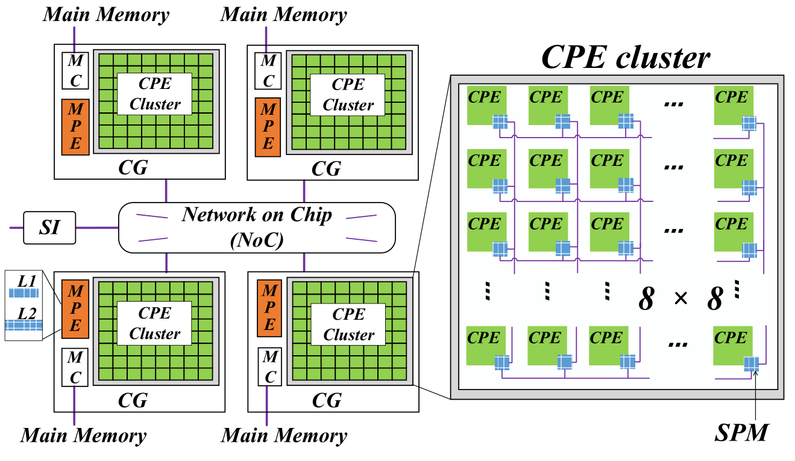
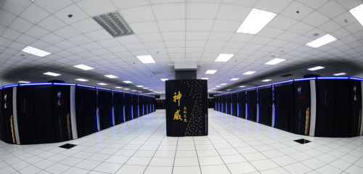
神威·太湖之光超级计算机
异构众核融合体系结构
Processor：Sunway SW26010 260C 1.45GHz
Total cores：10,649,600 cores
Memory：1,310,720 GB
Top500：3
Green 500：25
峰值计算速度每秒125435.9 TFlop，持续计算速度 93014.6 Tflop
Power Efficiency：6.051GFlops/Watts
Time List | Top500 Rank
2016-06 | 1
2016-11 | 1
2017-06 | 1
2017-11 | 1
2018-06 | 2
2018-11 | 3
2019-06 | 3

Slide 10
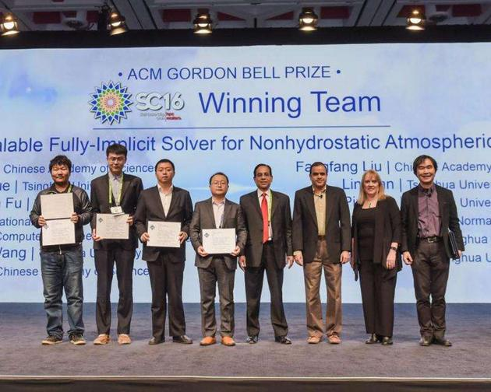
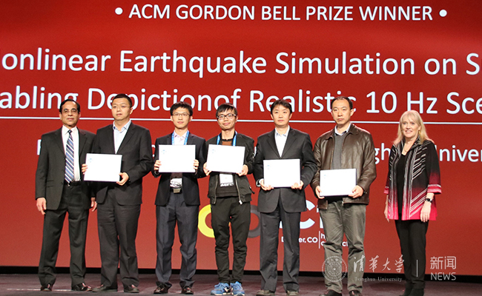
ACM Gordon Bell Prize
“千万核可扩展大气动力学全隐式模拟”
2016
“非线性地震模拟”
2017

Slide 11
曙光：Advanced Computing System(PreE)
Processor：Hygon Dhyana 32C 2GHz（AMD）
Accelerator：Deep Computing Processor
Total cores：131072 cores
Top500：43
Green 500：9
峰值计算速度每秒6134.2 TFlop，持续计算速度 4325 Tflop
Power Efficiency：11.382 GFlops/Watts
Time List | Top500 Rank
2018-11 | 38
2019-06 | 43
Notes:
Deep Computing Processor。根据公开的新闻报道，曙光的加速器芯片是基于我国寒武纪公司的AI处理器架构研制的，全球独一无二。曙光公司的通稿上说：“2017年11月，曙光基于寒武纪低功耗深度学习处理器，率先推出PHANERON，引起业界广泛关注。时隔6个月，寒武纪发布性能更为强劲的MLU100，曙光同步升级PHANERON产品，并发布一系列搭载寒武纪MLU100的服务器产品，保持着在智能服务器领域的持续领先”

Slide 12
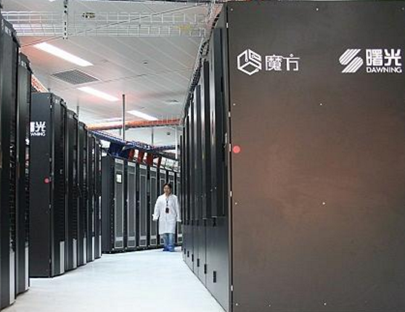
曙光5000A“魔方”（MagicCube3）
Processor：Xeon Gold 6142 16C 2.6GHz
Accelerator：NVIDIA Tesla V100
Total cores：41472 cores
Top500：133
Green 500：30
峰值计算速度每秒5120 TFlop，持续计算速度 1952 Tflop
Power Efficiency：4.761 GFlops/Watts
Time List | Top500 Rank
2019-06 | 133

Slide 13
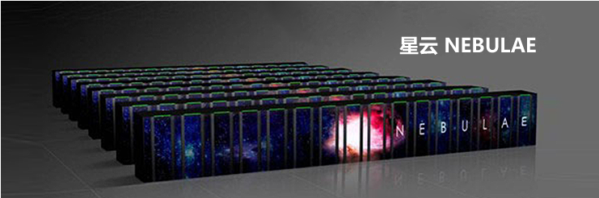
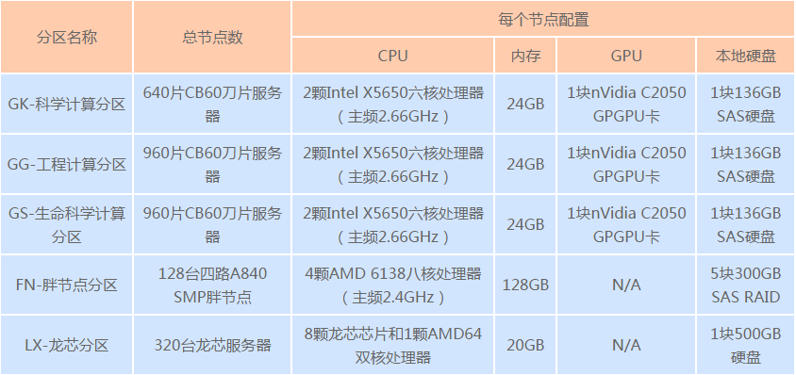
曙光6000“星云”超级计算机
Processor：Xeon X5650 6C 2.66GHz
Accelerator：NVIDIA 2050
Total cores：64960 cores
Top500：331
Green 500：198
峰值计算速度每秒2984.3 TFlop，持续计算速度 1271 Tflop
Power Efficiency：0.493 GFlops/Watts
Time List | Top500 Rank
2010-06 | 2
2010-11 | 3
2011-06 | 4
2011-11 | 4
2012-06 | 10
2012-11 | 12
2013-06 | 16
… | …
2018-06 | 158
2018-11 | 255
2019-06 | 331

Slide 14
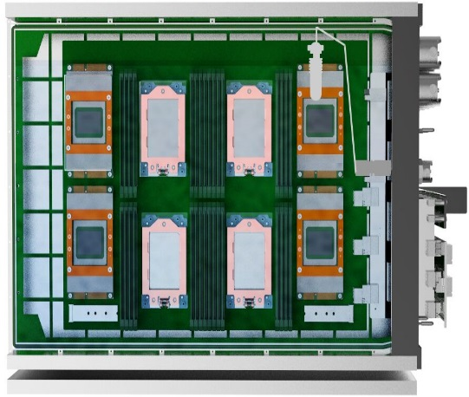
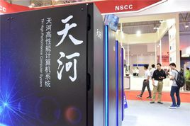
E级原型系统
曙光E级原型系统
(曙光公司)
峰值性能：3.18PFlops
Linpack效率：71.5%
天河E级原型系统
(国防科大)
峰值性能：3.14PFlops
Linpack效率：78.5%
神威E级原型系统
(江南计算所)
峰值性能：3.13PFlops
Linpack效率：81.51%

Slide 15
面向国产超算平台的程序并行优化
国产超算平台
程序并行优化
流体机械数值模拟程序并行优化
问题与建议

Slide 16
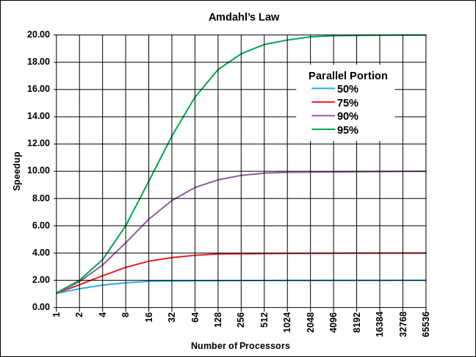
程序并行优化评价标准
1. 加速比
理论加速比
实际加速比
2. 并行效率
Notes:
处理器（核级）优化，这张图主要是为了说明，优化代码主要受到 1）本身的计算量；2）可加速比；3）固有的通信或者同步等待开销 3个方面的影响

Slide 17
程序并行优化方法
同构优化 [1]
异构优化 [2]
处理器级优化
进程映射优化 [3]
MPI/OpenMP混合并行优化 [4]
基于应用的检查点优化 [5]
并行优化方法
应用级优化
作业优先级优化 [6]
作业放置优化 [7]
系统级优化
[1] A Task Mapping Algorithm to Improve Communication and Load Balancing TOPC’2019
[2] Model-Based Estimation of the Communication Cost and Load Balancing TPDS’2017
[3] Topology mapping of irregular parallel applications on supercomputers TJSC’2017
[4] A hybrid MPI-OpenMP strategy to speedup the compression of datasets TPDS’2017
[5] An Efficient In-Memory Checkpoint Method and its Practice on Fault-Tolerant HPL TPDS’2018
[6] Online Tuning of EASY-Backfilling using Queue Reordering Policies -TPDS’2018
[7] A data driven scheduling approach for power management on HPC systems,SC’2017
Notes:
处理器（核级）优化

Slide 18
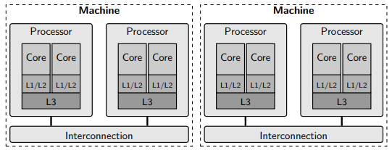
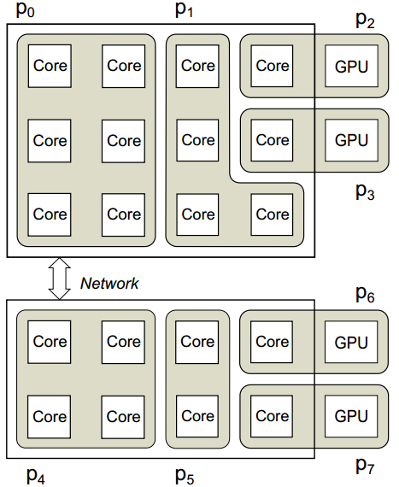
处理器级并行优化
场景：NUMA架构
同构优化
[1,8]
目标：优化线程分组映射
处理器级优化
场景：异构系统
异构优化
[2]
目标：建立通信模型优化数据分块
[1] A Task Mapping Algorithm to Improve Communication and Load Balancing TOPC’2019
[2] Model-Based Estimation of the Communication Cost TPDS’2017
[8] Graph partitioning applied to DAG scheduling to reduce NUMA eﬀects PPOPP’2018
Notes:
同构：针对NUMA架构进行数据防止优化，与线程映射优化

Slide 19
应用级并行优化
实时统计系统节点间通信能力
低延迟剖析通信数据量、次数等通信的代价
进程到节点的高效映射方法
进程映射优化 [3]
MPI/OpenMP混合并行优化[4]：细粒度同步优化
应用级优化
Diskless Checkpoint
Multiple Level Checkpoint
A series of algorithm-based fault tolerant
基于应用的
检查点优化 [5]
[3] Topology mapping of irregular parallel applications on supercomputers TJSC’2017
[4] A hybrid MPI-OpenMP strategy to speedup the compression of datasets TPDS’2017
[5] An Efficient In-Memory Checkpoint Method and its Practice on Fault-Tolerant HPL TPDS’2018
Notes:
处理器（核级）优化

Slide 20
应用级并行优化
对不同的应用程序分别进行优化
编号 | 分类 | 应用场景 | 访存特点 | 通信模式 | 总体描述
1 | 稠密线性代数方程组求解 | LINPACK、大规模流固耦合和流声耦合计算、潜艇收发分置全向声散射特性 | 计算过程中基本为规律内存访问，访存方式为连续访存和跨步访存 | 视具体应用而定 | 该类应用的计算访存比和访存通信比相对较高， 具有较好的可扩展性和并行效率
2 | 稀疏线性代数方程组求解 | SpMV、HPCG、高超声速飞行器数值模拟 | 计算过程中的矩阵向量乘存在大量离散访存（有规律但间隔较远接近随机访存）， 访存开销巨大 | 视具体应用而定 | 稀疏矩阵求解因矩阵存储方式、 矩阵类型等不同，通常通过分块、压缩方法减小访存开销，提高性能
3 | 结构化网格 | 高超声速飞行器数值模拟、可压缩边界层湍流直接数值模拟、地球系统模式、地震模拟 | 结构化网格计算是规律内存访问，访存方式基本为连续访存和规律性的跨步访存 | 视具体应用而定 | 最终可归结为稀疏线性代数方程组和稠密线性代数方程组求解
4 | 非结构化网格 | 污染排放模拟、人体血流模拟 | 非结构网格因数据存放的无序性导致内存访问的随机性，访存开销巨大 | 通信复杂度取决于区域分解效果 | 因非结构网格存放的无序性，需对网格单元和网格面进行重新排序保证数据访问的连续性，或增加冗余数据结构保证数据访问的连续性，提高计算性能
5 | 图的模型 | 人工神经网络、隐马尔可夫模型、贝叶斯网络 | 视具体应用而定 | 视具体应用而定 | 图模型可以实现比较简单的并行化， 但针对单个问题的图模型并行可能会由于更新图权值而变得非常复杂
Notes:
目前复杂应用系统面临着全系统、 全物理过程、 自然尺度的计算模拟， 需对不同应用进行特定研究 根据2006年University of California, Berkeley对科学工程计算应用的分类标准主要分为：1）稠密线性代数方程组；2）稀疏线性代数方程组；3）谱方法；4）多体问题；5）结构网格；6）非结构网格；7）MapReduce；8）组合逻辑；9）图的遍历；10）动态规划；11）回溯和分支限界；12）图的模型；13）有限状态机。
针对其算法特点、 体系结构适应性、 计算复杂度、 访存复杂度和通信复杂度进行相应优化

Slide 21
应用级并行优化
对不同的应用程序分别进行优化
编号 | 分类 | 应用场景 | 访存特点 | 通信模式 | 总体描述
6 | N体问题 | 分子动力学领域的静电力计算和天体引力计算等 | 粒子在空间中随机分布，且不停运动，多为随机离散的访存方式，访存开销极大 | 视具体应用而定 | 由于粒子的活动，大规模并行时候必需解决其负载均衡问题。同时索引表记录一个时间步后所有粒子位置速度信息，降低访存开销
7 | 图的遍历 | 社交网络分析 | 访存主要包括本地新顶点搜索、消息打/解包、写父顶点三部分：搜索新顶点一般为连续访问；对边列表的访问属于总体离散、局部连续，写父顶点为离散访问，多个线程间需要使用原子操作竞争写父顶点。访存不规则 | 视具体应用而定 | 图算法主要包括深度优先搜索（DFS）和宽度优先搜索（BFS），该类应用访存和通信密集且无规律，问题规模扩大后访存和通信成为性能瓶颈
8 | 谱方法 | 基于FFT的湍流数值模拟 | 计算过程中访存较为规整 | 视具体应用而定 | 应用本身是通信密集型问题，规模扩大后通信墙问题会非常突出
9 | 动态规划 | 精确基因序列比对分析等 | 计算过程中基本为连续访存 | 通信较小 | 该类应用具有较好的可扩展性， 对计算平台的计算能力需求较为突出
10 | MapReduce | 高通量药物虚拟筛选、托卡马克装置逃逸电子行为模拟 | 计算依赖于重复随机试验的统计结果，为高度平行 | 视具体应用而定 | 大量计算任务无相关性，可以并行执行，该类应用通常有较好的可扩展性
Notes:
目前复杂应用系统面临着全系统、 全物理过程、 自然尺度的计算模拟， 需对不同应用进行特定研究 根据2006年University of California, Berkeley对科学工程计算应用的分类标准主要分为：1）稠密线性代数方程组；2）稀疏线性代数方程组；3）谱方法；4）多体问题；5）结构网格；6）非结构网格；7）MapReduce；8）组合逻辑；9）图的遍历；10）动态规划；11）回溯和分支限界；12）图的模型；13）有限状态机。
针对其算法特点、 体系结构适应性、 计算复杂度、 访存复杂度和通信复杂度进行相应优化

Slide 22
系统级并行优化
作业运行时间预测 [9]
通过实验模拟+机器学习 [10]
基于公平性、效率等因素的数学分析 [7]
作业优先级优化
系统级优化
Faulty-aware allocation [11]
IO-aware Allocation [12]
Efficiency-aware Allocation [7]
工作放置优化
[7] A data driven scheduling approach for power management on HPC systems SC’2017
[9] Machine Learning Predictions for Underestimation of Job Runtime on HPC SCFA’2018
[10] Obtaining Dynamic Scheduling Policies with Simulation and Machine Learning SC’2017
[11] Fault-Aware Utility-Based Job Scheduling on BlueGene/P Systems CLUSTER’2009
[12] Machine learning predictions of runtime and IO traffic on high-end clusters CLUSTER’2016
Notes:
处理器（核级）优化

Slide 23
面向国产超算平台的程序并行优化
国产超算平台
程序并行优化
流体机械数值模拟程序并行优化
问题与建议

Slide 24
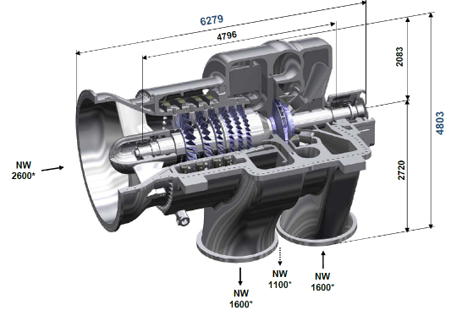
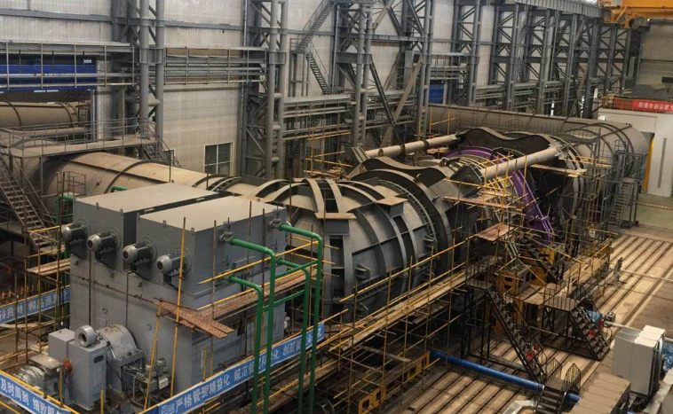
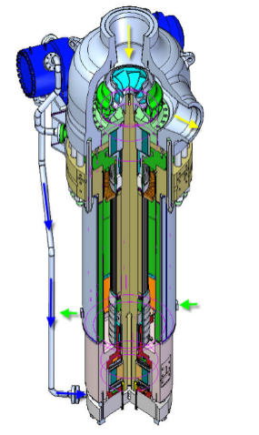
大型流体机械优化设计与改造
流体机械主要包括压缩机、鼓风机、通风机、泵，简称“三机一泵”，消耗全国总工业用电量的30%以上。
大型流体机械能源消耗大、研发难度高，更是节能减排的重要抓手、名符其实的大国重器。
大型流体机械节能及自主研发对高性能计算软件系统提出行业重大需求，开展非定常流动的并行算法、并行软件、典型示范，具有重要的社会、经济、学科意义。
国产首套10万空分主压缩机 国内唯一2.4米跨音风洞主压缩机 首套第三代核主泵

Slide 25
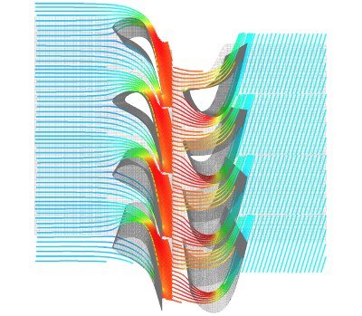
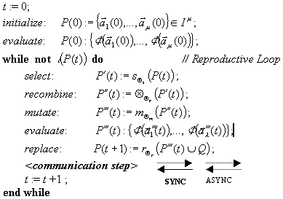
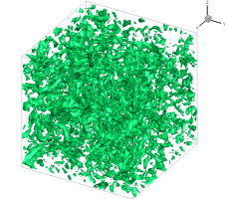
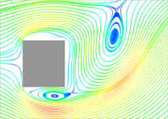
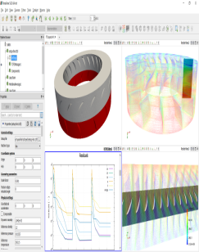
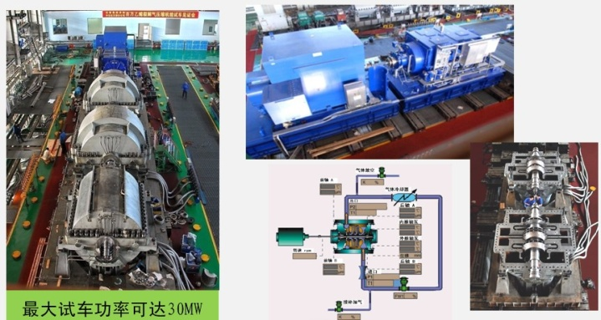
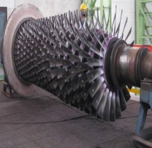
面向E级计算机的大型流体机械并行计算软件系统及示范
大型流体机械复杂流动的精细建模及高效、高精度、可扩展并行算法
关键问题
关键问题
大型流体机械并行计算软件的高可扩展技术及应用示范
1
2
大型流体机械复杂流动的精细建模及高可扩展并行算法
面向E 级计算机的大型流体机械并行计算软件研制
课题
课题
大型流体机械并行软件的应用示范
课题
1
2
3

Slide 26
面向E级计算机的大型流体机械并行计算软件
计算模型 ←--------------Gap---------→ 机器架构

Slide 27
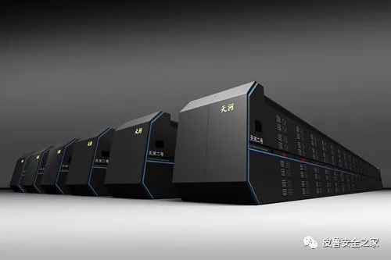
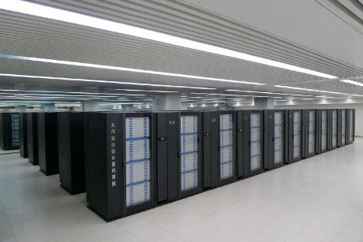
并行软件框架
一个框架 & 三套实例
多层次可扩展异构并行软件框架
天河II号: 54.9PF, 312万计算核心
(2013.6 ~ 2016.6)
天河I号: 4.7PF, 186,368个核心
(2010.10, 5th)
神威太湖之光: 125PF, 40960颗申威26010，10,649,600 核心

Slide 28
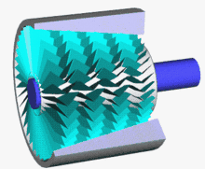
非定常对流扩散控制方程组
密度：
绝对速度分量：
相对速度分量：
速度关系：
旋转角速度：
绝对总能：
压力：
绝对总焓：
加速收敛（当地时间步长,隐式残差光顺,FMG）
SA湍流模型
空间离散:有限体积法
时间离散:时间谱+时间推进法
人工粘性

Slide 29
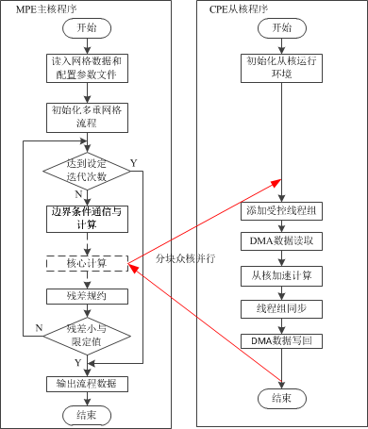
实例1:Sunway TaihuLight 实现
SW26010: 四个核组（core-group)，64位的RISC架构, 1 MPE + 8×8 CPE
基于国产众核的主从异步并行软件
kernel分块众核优化
主从核间计算与通信重叠
向量化
寄存器通信

Slide 30
实例2：天河二号实现
面向对象设计与实现
FMG
任务分配
多进程/多线程任务并行
混合并行
节点间消息通信
节点内共享内存
数据监控
与求解解耦，异步执行
Runge-Kutta
粘性通量
当地时间步长
人工粘性通量
对流通量
隐式残差光顺
Notes:
30页

Slide 31
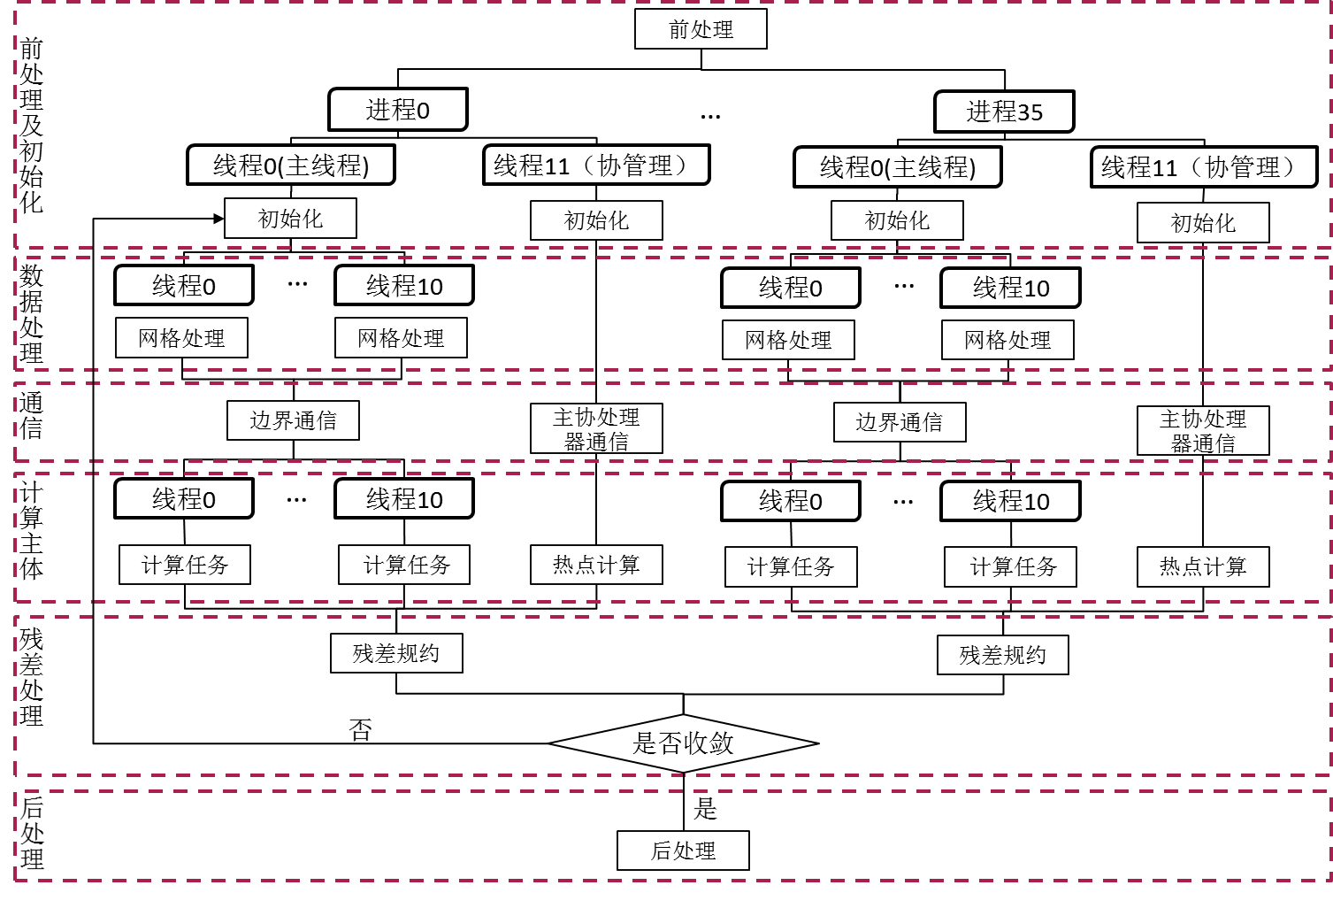
实例2：天河一号实现
基于CPU+GPU并行软件
项目 | CPU GPU
粘性 通量 | 1750ms 60ms
对流 通量 | 1750ms 45ms
GPU热点加速效果约为30~40倍
CPU+GPU整体加速比在1.7~2.2间
多核：适合处理逻辑、一般计算任务
协处理器：适合加速计算热点，但需要进行数据传输，
热点选择：净粘性通量计算

Slide 32
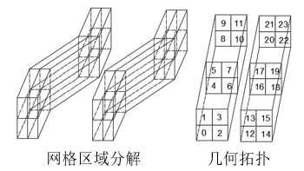
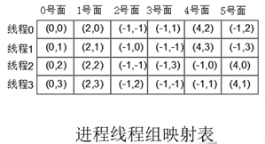
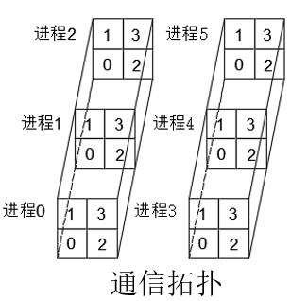
进程线程组映射
基于边界属性的负载均衡并行遗传优化方法
计算量负载均衡
通信量尽可能少
几何拓扑
唯一ID号标识网格块
通信拓扑
多进程映射
多线程映射
进程线程组映射表
绑定通信对象
建立长连接
边界属性 | 通信模式
Inlet | 入口边界，不需要交换数据
Outlet | 出口边界，不需要交换数据
virtualWall | 虚拟边界，需要交换整个面的边界数据
WALL | 固壁边界，不需要交换边界数据

Slide 33
并行优化方法
提出了分层弹性映射、通信与计算并行、异构加速、访存优化4大类、16种具体优化方法，求解器整体并行效率提升显著
软件版本 | 测试平台 | 并行特征 | 最大并行规模 | 扩展性 | 加速比 | 优化方法
Fortran36 | “天河二号” | MPI并行 | 36核 | 缺乏弹性伸缩能力 | N/A | N/A
Fortran432 | “天河二号” | MPI并行 | 432核CPU | 缺乏弹性伸缩能力 | N/A | N/A
两层粗粒度混合并行软件 | “天河二号” | MPI/OpenMP混合并行 | 3456核，可扩展至上万核 | 可扩展性强 | 139.6倍（3456核） with Fortran36 | 1 - 6
 |  |  |  |  | 12.3倍（3456核）with Fortran432
三层异构混合并行软件 | “天河一号” | MPI/OpenMP混合并行，OpenMP循环加速与调度，CUDA热点函数加速 | 432核CPU+多块GPU | 线程级扩展 | ---- | 1 - 7
基于国产众核架构平台的主从异步并行软件 | “神威·太湖之光” | MPI并行，OpenACC/Athread并行 | 432 CGs（1 MPE + 64CPEs） | 线程级扩展 | 2.98倍（36 CGs）with Fortran36 | 1 - 5,9,10
单核及多线程并行化软件 | 多核高性能计算平台 | MPI并行， OpenMP循环并行 | 864核CPU | 线程级扩展 | 14.7倍（576核）with Fortran36 | 1 - 5
主要优化方法：
1. 面向cache-aware的混合并行区域划分策略； 2. PGAMAP进程映射方案；3. 基于非阻塞消息传递的通信与计算隐式重叠方法；4. 基于大内存计算平台的多层检查点数据恢复策略；5. 基于互斥锁的自旋式细粒度同步方法；6. 基于持久通信的MPI/OpenMP重叠通信；7. CPU多线程加速与GPU热点加速；8. 基于共享内存通信的线程动态映射机制 9. 面向SW26010处理器架构的数据布局优化；10. 面向神威太湖之光的 swHPFM分层并行优化方法

Slide 34
处理器级优化效果
 | 指标 | 优化前 | 优化后 | 相对提升（下降）
指令数优化 | 指令数 | 38,534G | 13,976G | -63.73%
流水优化 | 每周期指令数 | 0.66 | 0.82 | 24.24%
 | 单指令暂停周期 | 1.16 | 0.86 | -25.86%
 | 流水中断率(frontend/backend) | 76.25%/51.36% | 70.76%/44.97% | -8%/-12%
访存优化 | cache命中率 | 52.46% | 64.79% | 27%
时间性能 | 执行时间 | 710.5s | 209.2s | -70.56%
空间性能 | 内存占用 | 1537MB | 815MB | -46.97%
处理器级优化效果
Notes:
处理器（核级）优化

Slide 35
众核多线程映射优化研究
映射机制流程
使通信频繁的线程运行在物理接近的核
通信检测模块
基于缺页错误的通信量统计方法
映射计算模块
基于平台架构的层次性图划分算法
迁移及映射控制模块
调用内核函数，引入额外控制
Notes:
鲁晨兴的研究工作

Slide 36
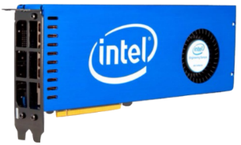
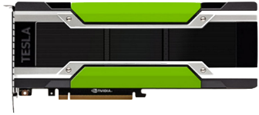
异构优化效果
MIC异构优化
GPU优化
Intel Xeon Phi Knights Corner MIC （6核）
P100

Slide 37
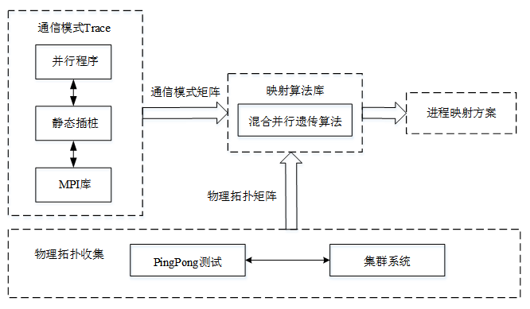
进程映射优化效果
Rotor不同映射方案结果对比
进程映射算法整体结构图

Slide 38
MPI/OpenMP混合并行优化
最终支持原型系统从36核扩展到3456核并具备良好的可扩展性
单个socket内全部使用线程效率最高
强可扩展性：432/864/1728/3456核的加速比曲线高于理论加速比
弱可扩展性：432核扩展到3456核，求解性能几乎没有下降
混合并行线程数测试
强可扩展性测试
弱可扩展性测试

Slide 39
计算与通信重叠优化
结合“天河二号”超级计算机的软、硬件资源特征，对通信与计算重叠问题进行了研究，设计了通信与计算重叠性能优化方案，提高了该CFD并行软件的并行性能

Slide 40
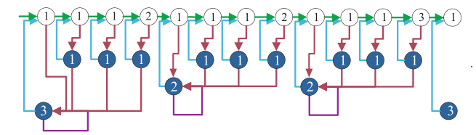
大规模CFD程序多层检查点
核心思想：根据不同类型故障发生的概率差异，合理的利用本地存储设备优化设置检查点的时间开销，从而提升程序性能。
针对不可避免的文件系统级检查点
研究基于物理网格拓扑的并行I/O技术，避免海量小文件引起的文件系统性能降级，减少访问全局文件系统的时间开销；
针对内存级检查点
研究基于组划分的内存数据保护策略，将分布在不同计算节点中的进程分组，在进程组内对检查点数据进行冗余，减少与全局文件系统的交互次数；
针对多层检查点的设置周期
研究多层检查点的近似最优周期计算模型，通过对系统状态以及运行情况进行分析，选取合适的时间间隔进行检查点的设置与保存。

Slide 41
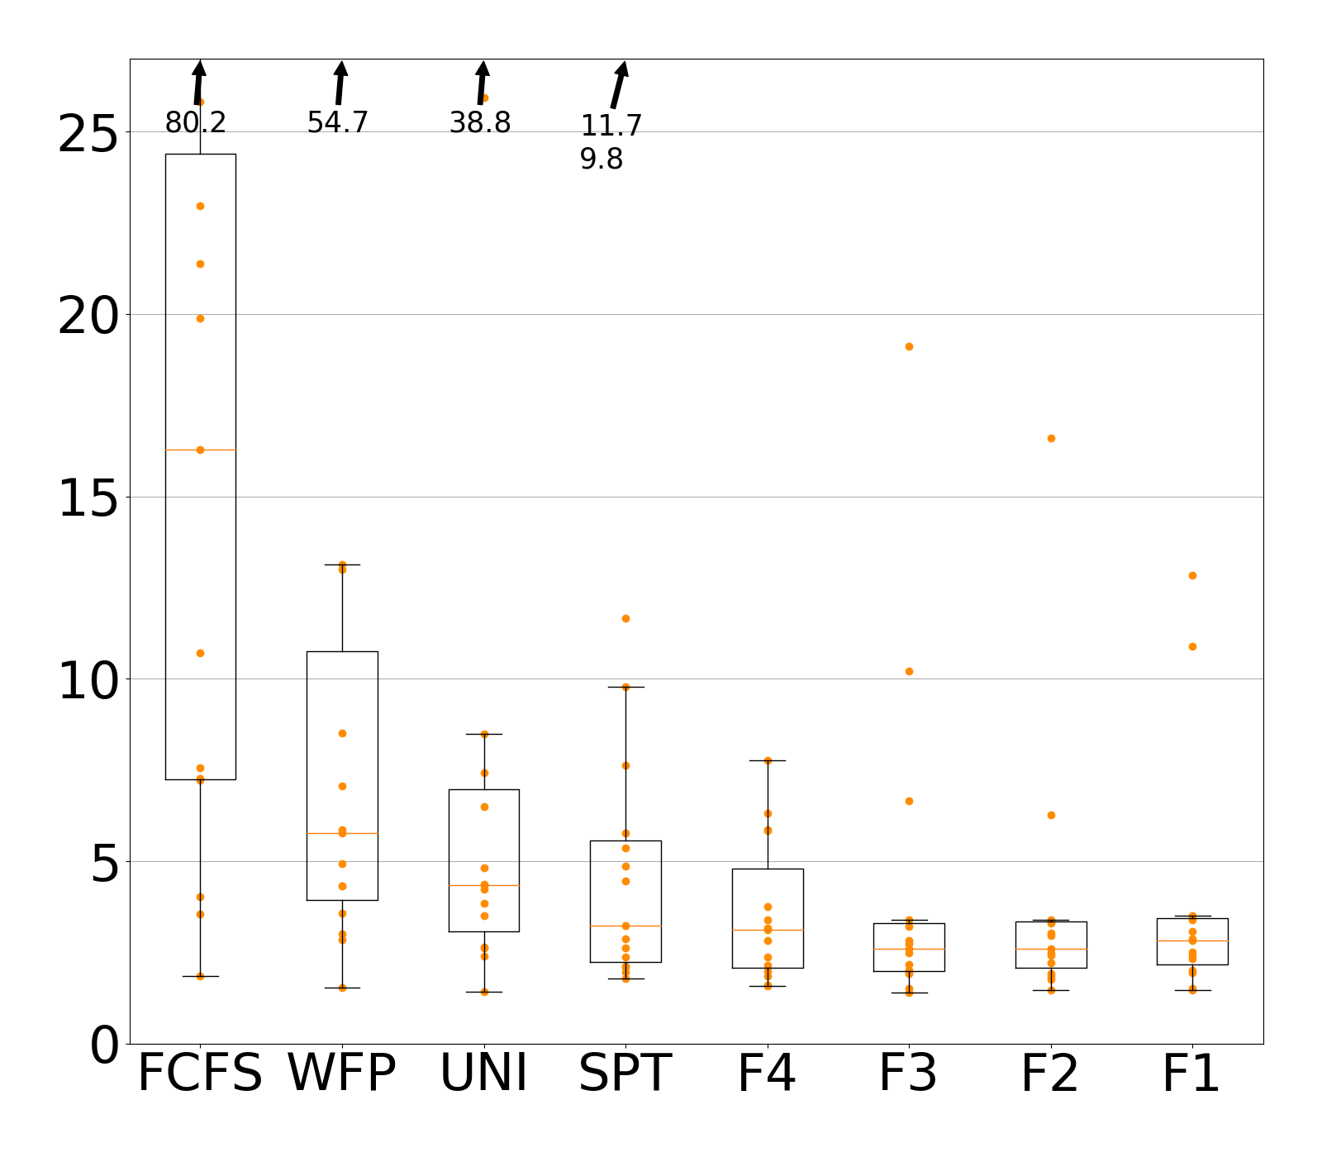
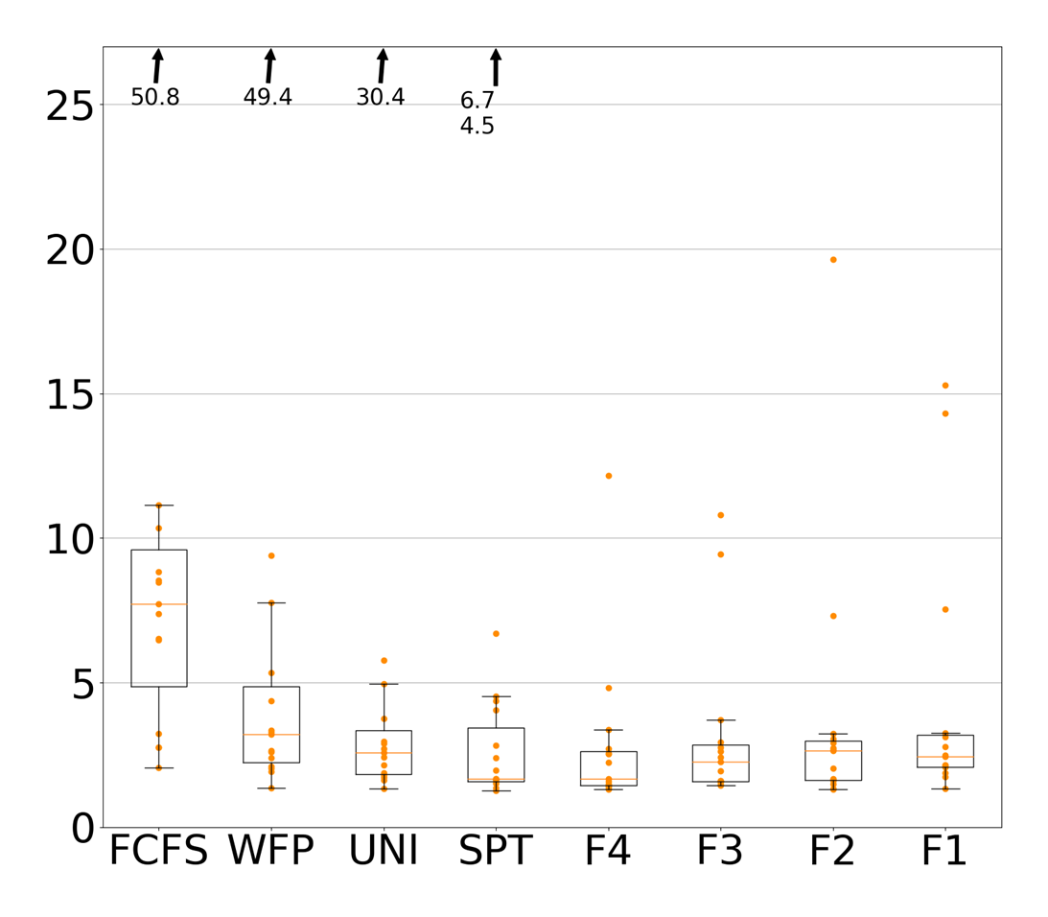
调度性能优化
通过预测作业运行时间提升调度性能
1) 在保证精度不变的情况下，降低低预测率
2) 提高了资源利用率，降低了平均等待时间有效提高作业的调度性能
调度性能
时间预测流程
Notes:
由于对作业运行时间的低预测会严重影响作业调度的公平性，增加调度平均等待时间，为解决这一问题使用神经网络预测时采用不对称损失函数，适当鼓励高预测。通过实验发现算法在保证预测精度不变的情况下，有效降低低预测率，保证公平性的前提下有效降低平均等待时间，提高作业的调度性能

Slide 42
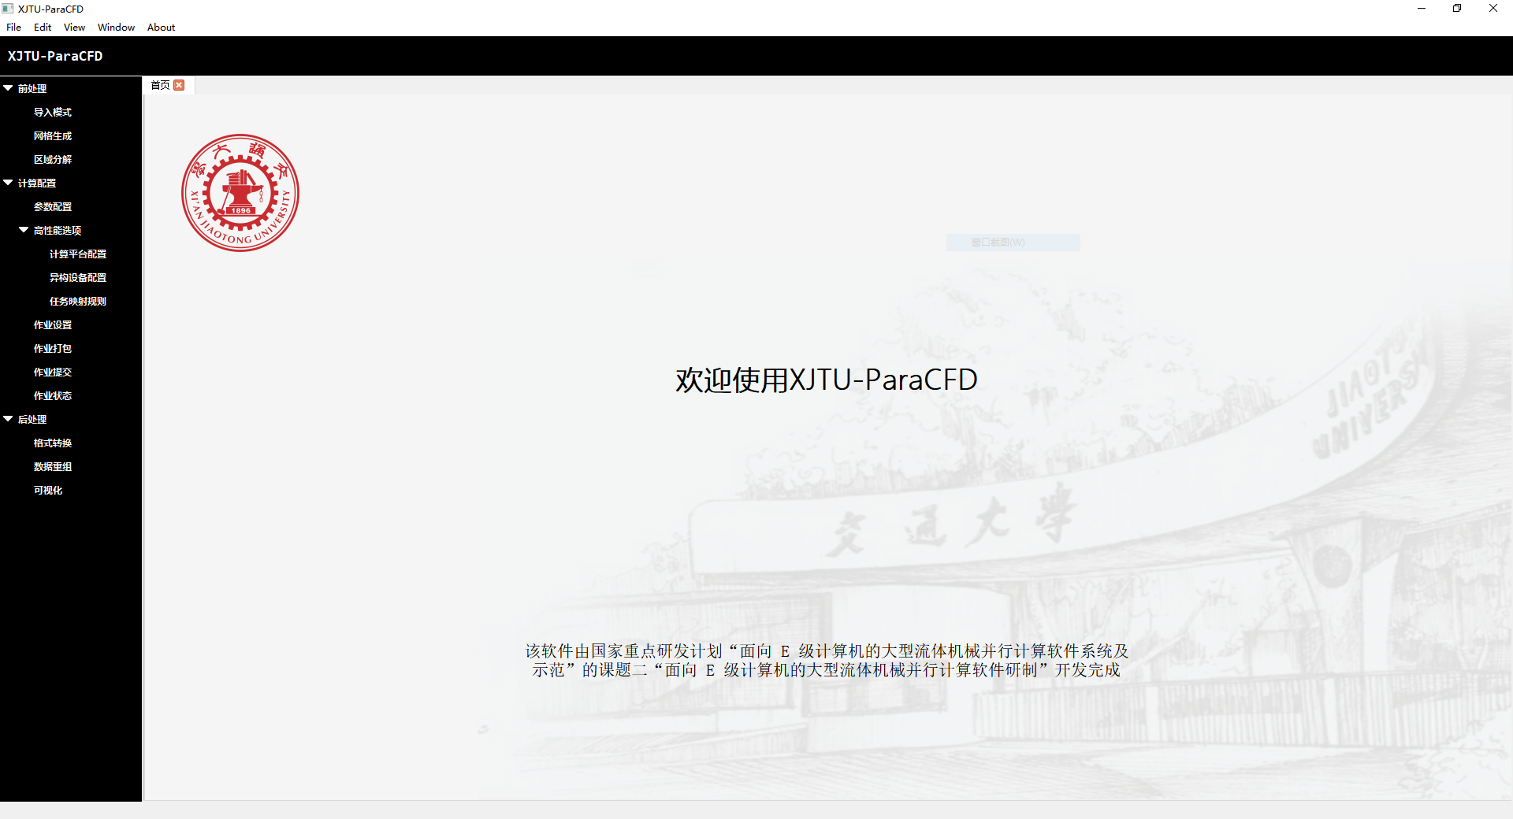
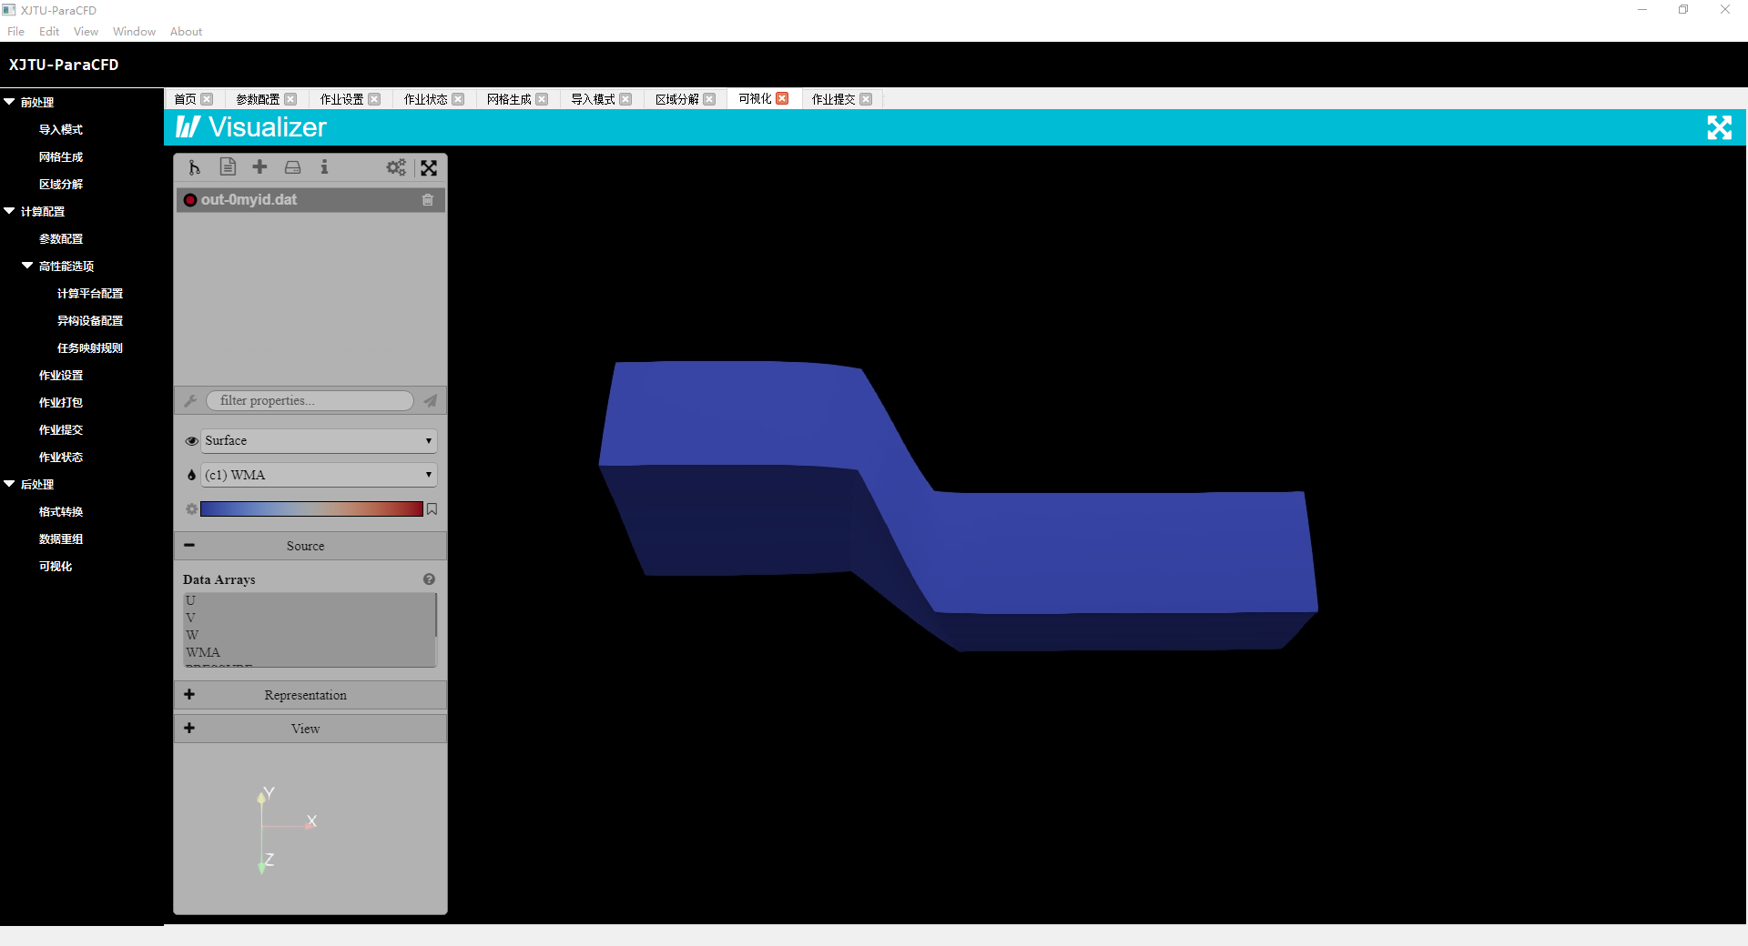
XJTU-ParaCFD软件
研发了大型流体机械并行计算软件，实现了各模块松耦合、高内聚集成，定制应用软件的前后处理用户界面，通过参数配置接口，有效提升了大型流体机械高可扩展并行计算软件的易用性。
软件首页
后处理显式界面

Slide 43
面向国产超算平台的程序并行优化
国产超算平台
程序并行优化
流体机械数值模拟程序并行优化
问题与建议

Slide 44



问题与建议
机器研制单位：更为详细的说明文档（指令流水、访存架构等）
超算中心：工作日志数据处理与共享，科研合作
01
02
03
应用单位：学科交叉，相互促进
其它：更便宜机时费、更高速的数据访问速度等
04

Slide 45
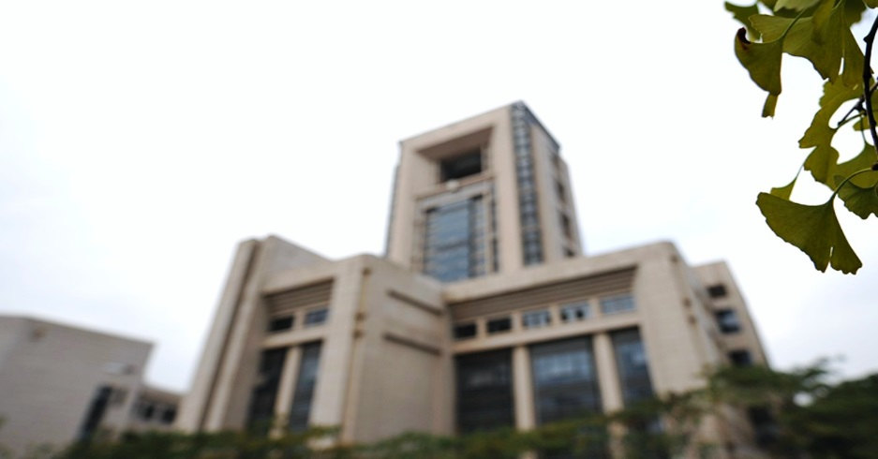


计算机科学与技术学院
Thank you！

